Slide 1
Tutorato alle matricole
2022/2023
Chimica e Tecnologia Farmaceutiche
Farmacia

Slide 2
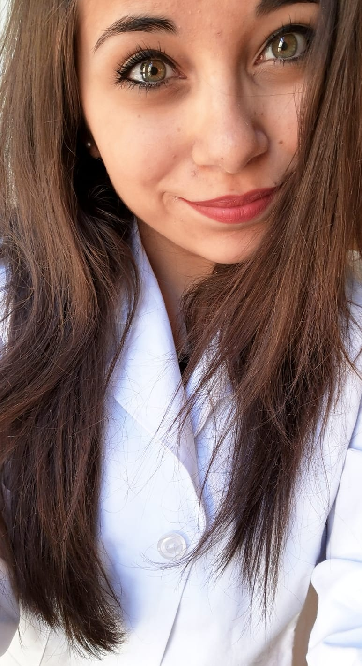
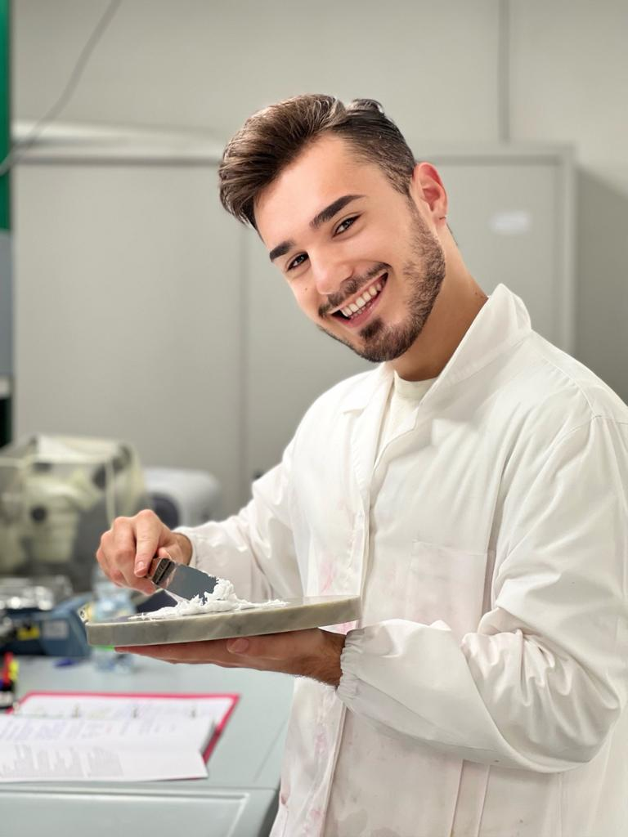
Chi siAMO
TUTOR CTF:
Sono Carola Cassaro, studentessa del quinto anno di Chimica e Tecnologia Farmaceutiche.
TUTOR FARMACIA:
Sono Nicolò Battista, studente del
quinto anno di Farmacia.

Slide 3
Voi, matricole dell’a.a. 2022/2023, avrete l’opportunità di poter vivere di nuovo il Dipartimento in presenza.
Noi tutor cercheremo di offrirvi tutto il
supporto possibile, in presenza e a distanza,
affinché non siate mai soli nel muovere i
primi passi nel mondo universitario.
Vi forniremo tutti gli strumenti per potervi
destreggiare in autonomia tra lezioni, esami,
scadenze amministrative e siti di Ateneo e
Dipartimento.

Slide 4
Il nostro ruolo: in cosa vi possiamo aiutare?
Organizzazione didattica, orari delle lezioni, sedi, laboratori, aule studio.
Tasse e richiesta ISEE universitario.
Scadenze amministrative.
Compilazione del piano carriera e valutazione dei corsi (Edumeter).
Utilizzo delle piattaforme web dell'Università e i canali per tenersi informati.
Erasmus e mobilità internazionale.
Borse di studio, contratti di collaborazione, tirocini curriculari.
Comunicazione con docenti e segreterie.
Opportunità di associazionismo e attività culturali e sportive per studenti e studentesse.
Consigli utili basati sulla nostra esperienza universitaria.

Slide 5
Tutorato CTF
E-mail: tutorato.ctf@unito.it
Sportello: on line su webex e in presenza (sala studio "Serena Saracino"): consultate sempre il sito per aggiornamenti.
Canale Telegram, per restare aggiornati su avvisi e scadenze - Tutorato matricole CTF 22-23 UniTo

Slide 6
Tutorato farmacia
E-mail: tutorato.farmacia@unito.it
Sportello: on line su webex e in presenza (sala studio "Serena Saracino"): consultate sempre il sito per aggiornamenti.
Canale Telegram, per restare aggiornati su avvisi e scadenze: TUTORATO MATRICOLE FARMACIA 22-23 UniTo
https://t.me/tutormatricolefarmacia

Slide 7
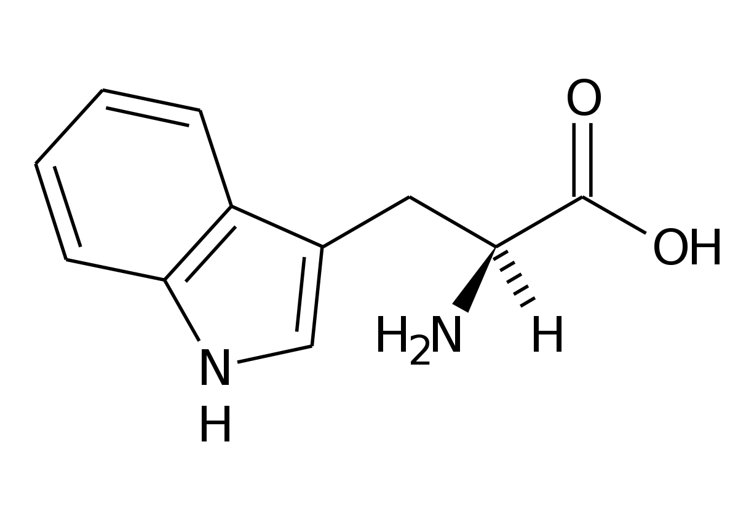
Altri contatti utili
Sito del CdLM di Farmacia e CTF: per consultare l’orario delle lezioni e leggere gli avvisi https://www.farmacia-dstf.unito.it
Manager Didattico: angelogianni.ambrosio@unito.it
Segreteria Studenti del Polo di Scienze della Natura e Scienza e Tecnologia del Farmaco:
Invia un Help Desk (accesso al servizio tramite login
con credenziali SCU d'Ateneo) oppure telefona: (+39)
011 6709900 (da lunedì a venerdì dalle 9.30 alle 11.30)

